Slide 1
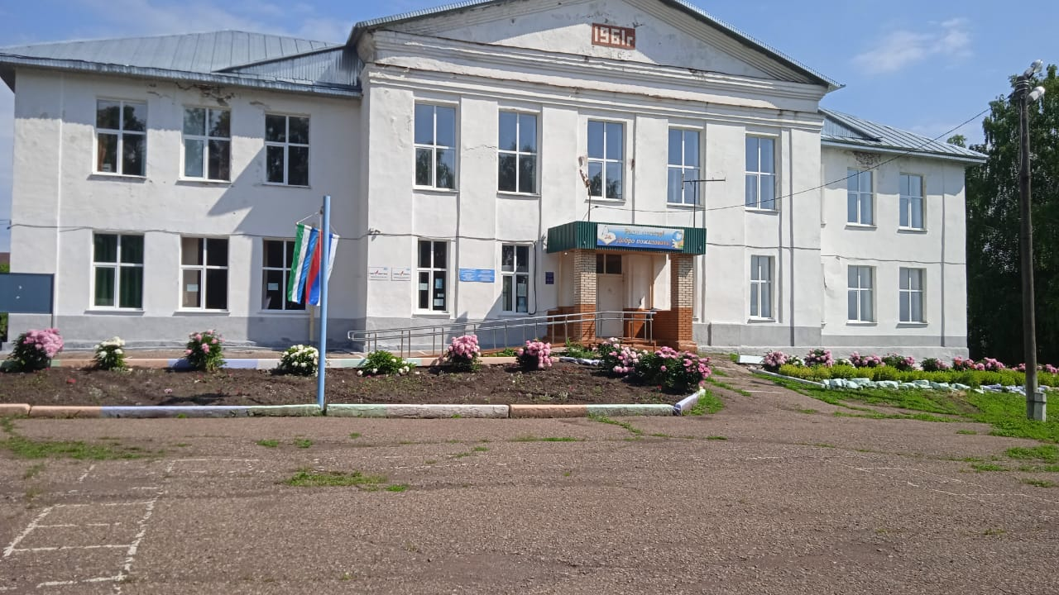
Муниципальное бюджетное общеобразовательное учреждение средняя общеобразовательная школа с. Аксеново муниципального района Альшеевский район
Республики Башкортостан

Slide 2
ИСТОРИЧЕСКАЯ СПРАВКА.
Школа построена в 1961 году. На сегодняшний день обучается 164 обучающихся. В коллективе 19 учителей. Из них 7 имеют высшую категорию, 12 первую категорию.
Директор школы Нурыева Венера Раиловна. В 2013 году окончила БГПУ имени М. Акмуллы по специальности учитель истории и обществознания. В 2020 году назначена директором школы. Заместитель директора по учебной работе Галеева Ольга Владимировна. Окончила в 1996 году БГПИ по специальности учитель начальных классов. Заместитель директора по воспитательной работе Габдрахимова Айгуль Вильдановна.
РЕАЛИЗУЕМЫЕ УЧЕБНЫЕ ПРОГРАММЫ.
Начальное общее образование (1 – 4 классы);
основное общее образование (5 – 9 классы);
среднее общее образование (10 – 11 классы).
В школе функционирует музей, библиотека, спортзал, спортивная площадка, столовая, компьютерный класс.
На базе нашей школы от ДПиШ функционируют 4 кружка: «Лыжный спорт», «Юный эколог», «Весёлая петелька», «Краеведение»
В 2020 году было получено оборудование по национальному проекту «Образование» «Цифровая образовательная среда».

Slide 3
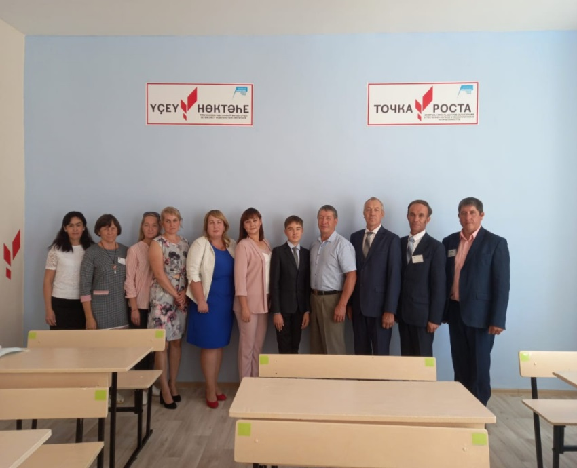
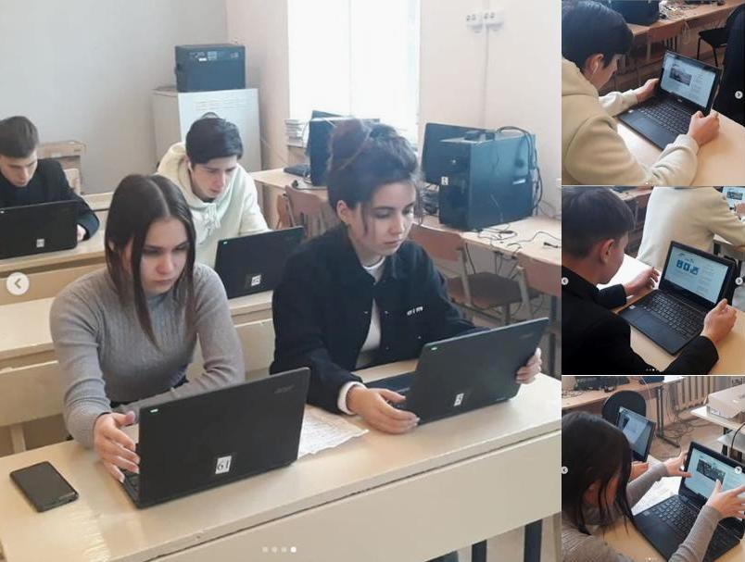
ОТКРЫТИЕ ЦЕНТРА ЕСТЕСТВЕННО-НАУЧНОЙ И ТЕХНИЧЕСКОЙ НАПРАВЛЕННОСТИ «ТОЧКИ РОСТА» В РАМКАХ ФЕДЕРАЛЬНОГО ПРОЕКТА «СОВРЕМЕННАЯ ШКОЛА»
01 сентября 2021 году на базе МБОУ СОШ с.Аксёново был открыт Центр образования естественно-научной и технологической направленностей "Точка Роста", в рамках федерального проекта "Современная школа"-одного из 10 направлений национального проекта "Образование".
Цель проекта: повысить качество подготовки школьников и развить у них современные технологические навыки. В центре "Точка Роста", планируется реализация общеобразовательных программ по предметным областям Физика, Химия, Биология, Информатика.
"Точка Роста"- серьезный шаг в новую современную школу, которая позволит дать детям хорошие знания и навыки и будет интересна самим обучающимся.

Slide 4
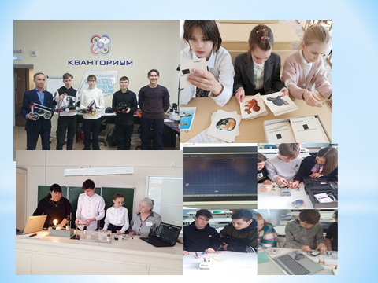

Slide 5
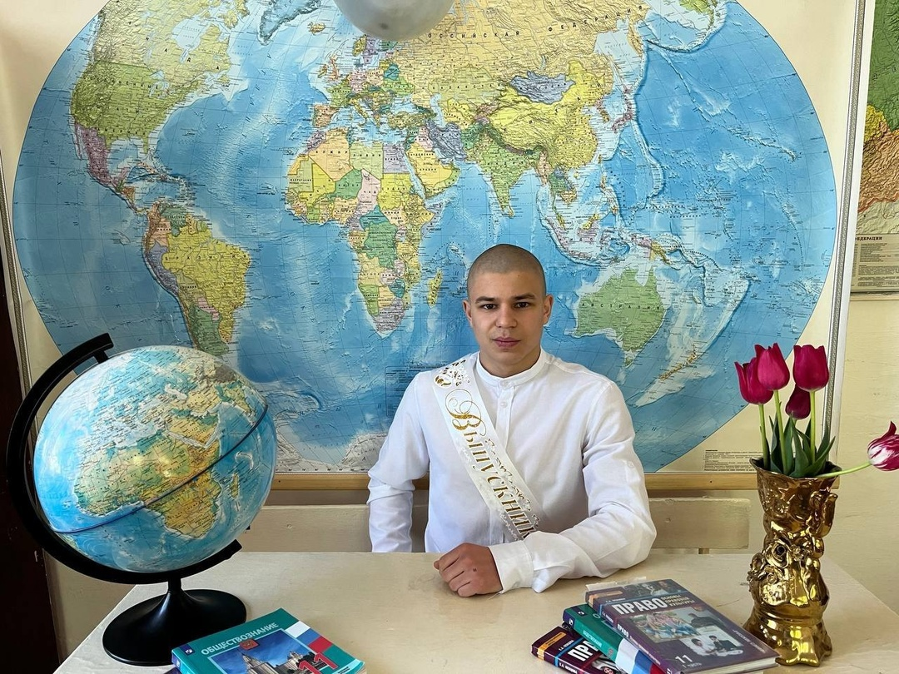
РАЗВИТИЕ ПОДДЕРЖКИ ТАЛАНТЛИВЫХ ДЕТЕЙ
В 2023 – 2024 учебном году 9 класс окончили 15 обучающихся. 11 класс окончили 3 обучающихся. По результатам ЕГЭ Дмитриев Никита стал высокобальником по русскому языку.

Slide 6
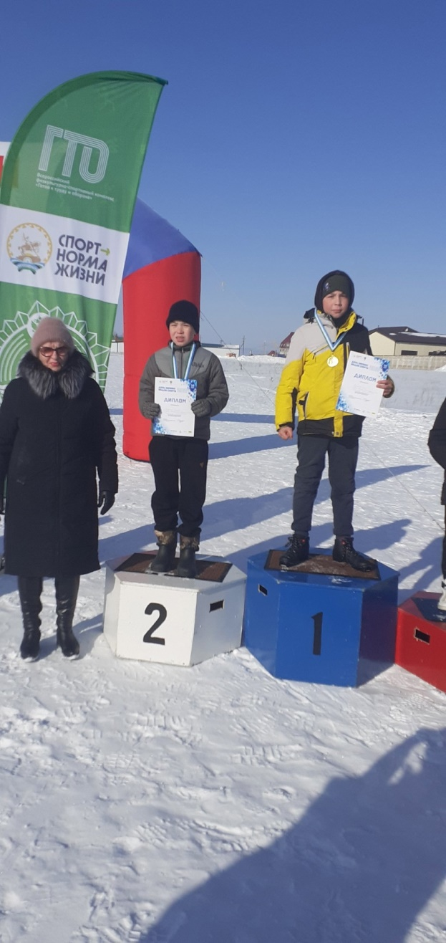
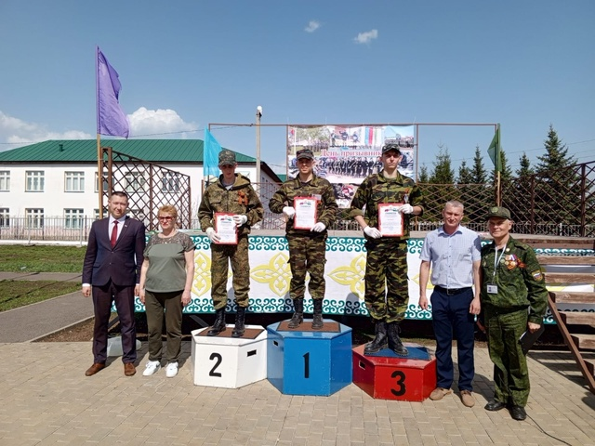
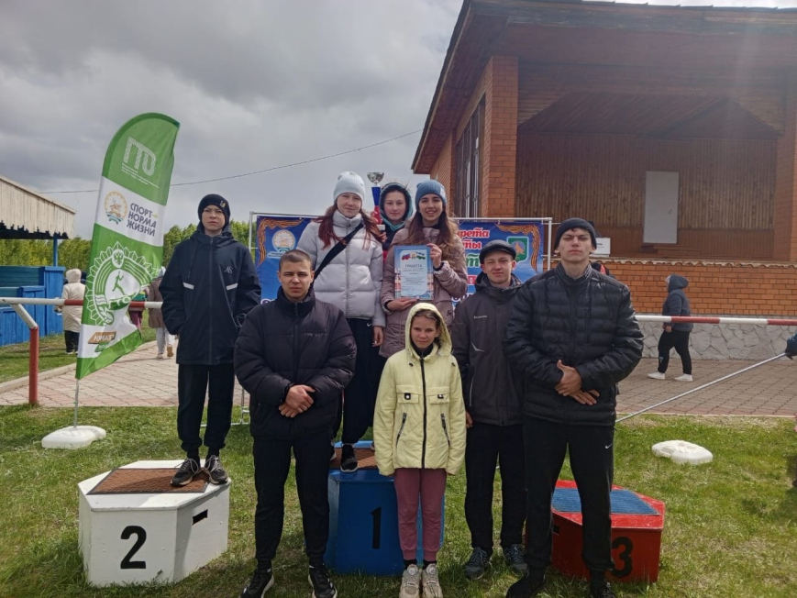
«СПОРТ-ЗАЛОГ ЗДОРОВЬЯ!»

Slide 7
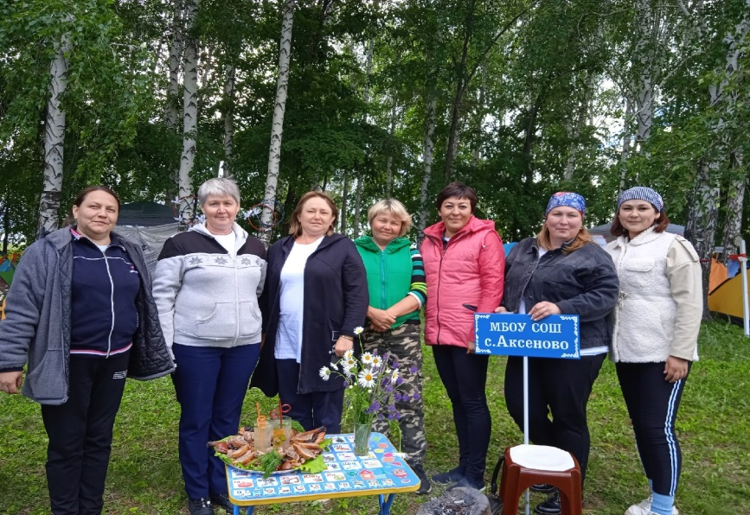
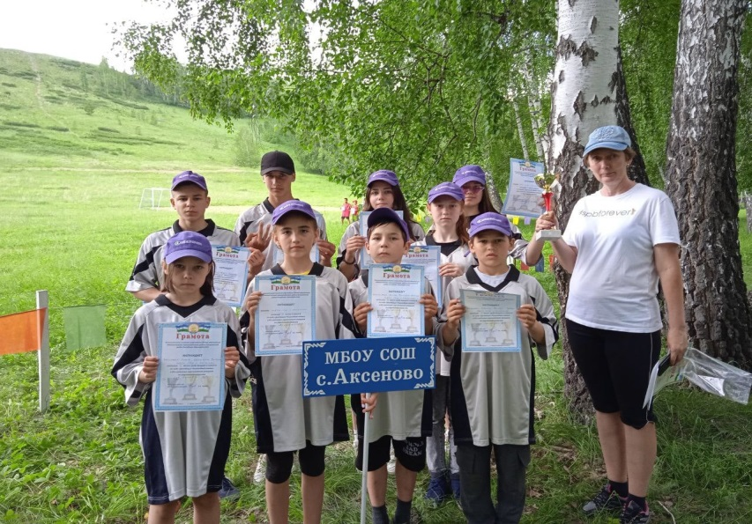
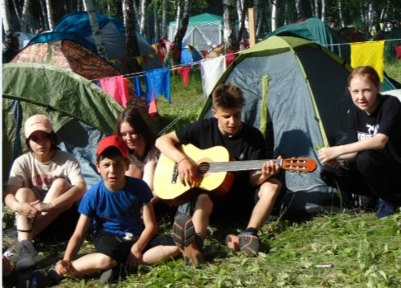
«ТУРИЗМ»

Slide 8
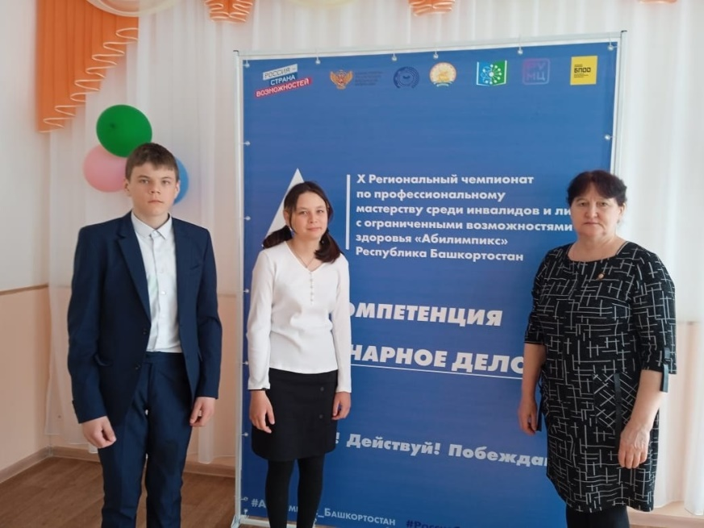
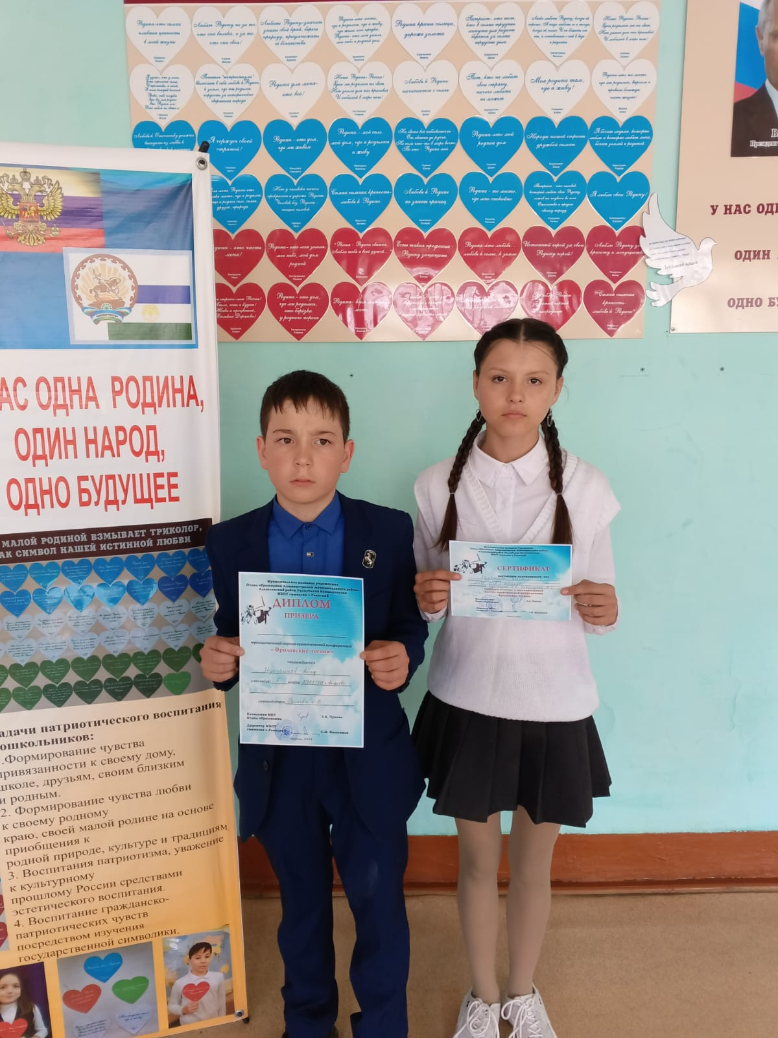
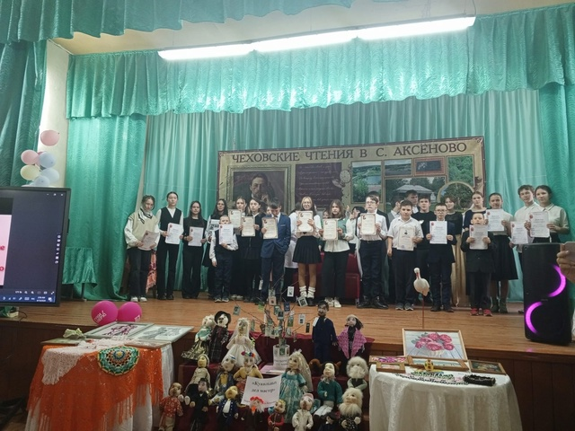
УЧАСТИЕ В НАУЧНО-ПРАКТИЧЕСКИХ КОНФЕРЕНЦИЯХ

Slide 9
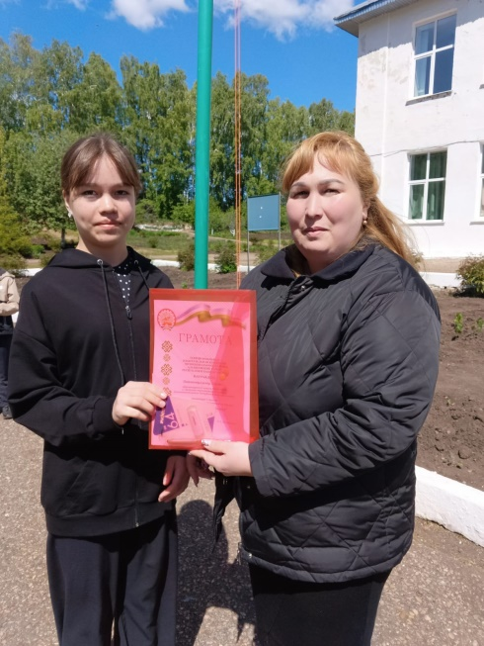
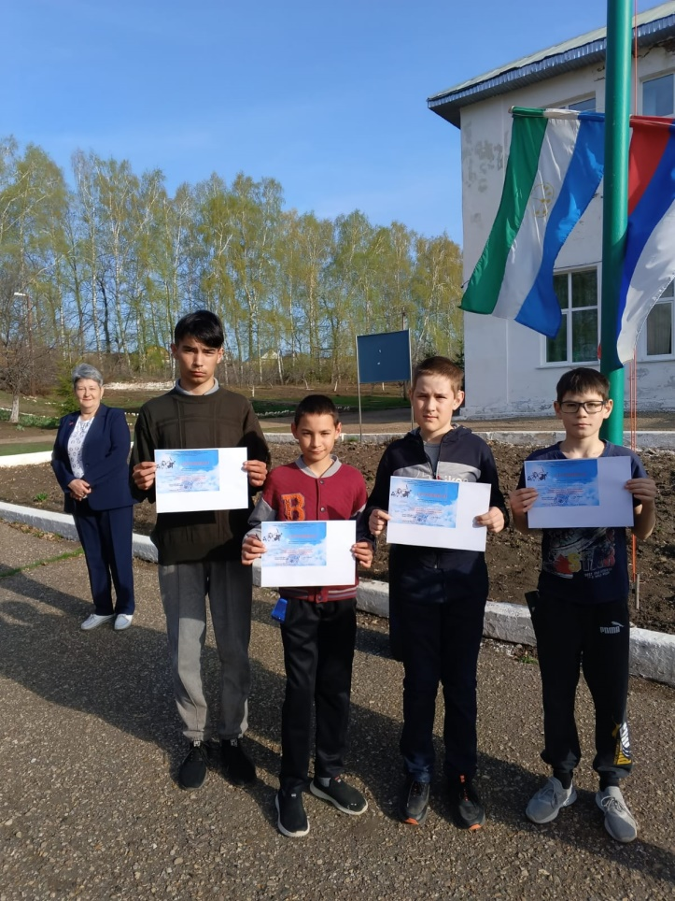
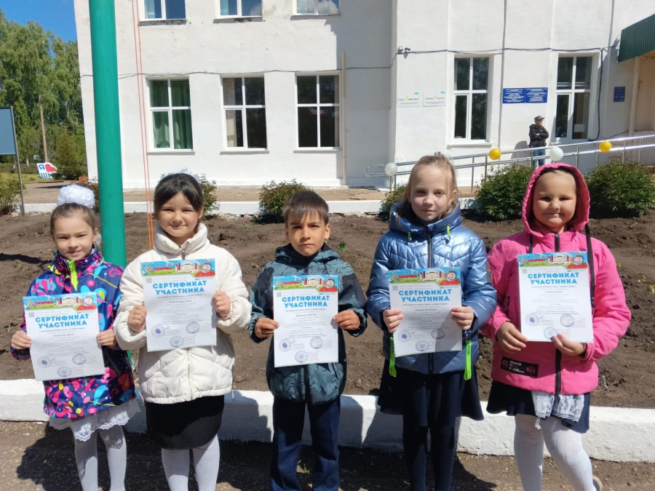
УЧАСТИЕ В ОЛИМПИАДАХ И КОНКУРСАХ

Slide 10
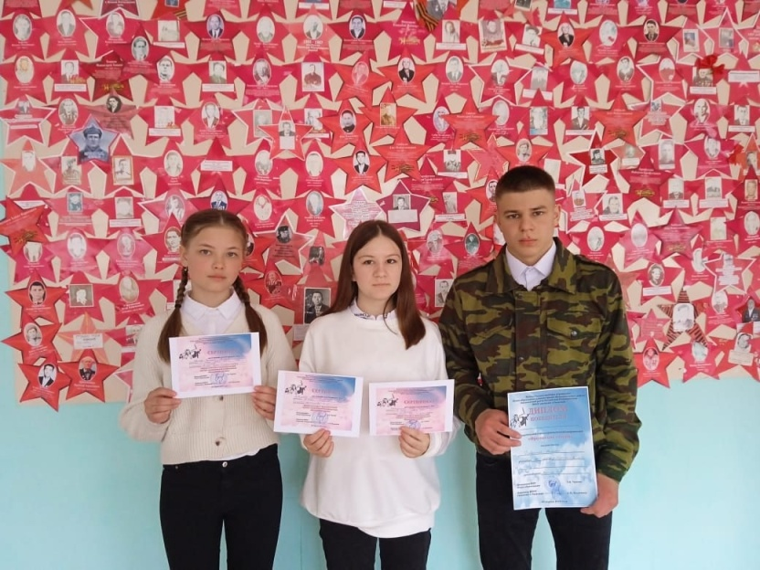
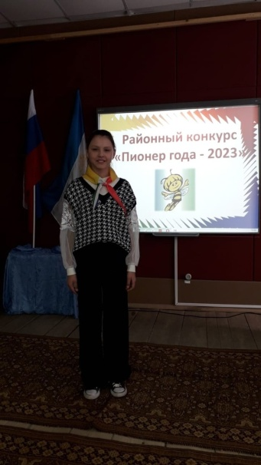
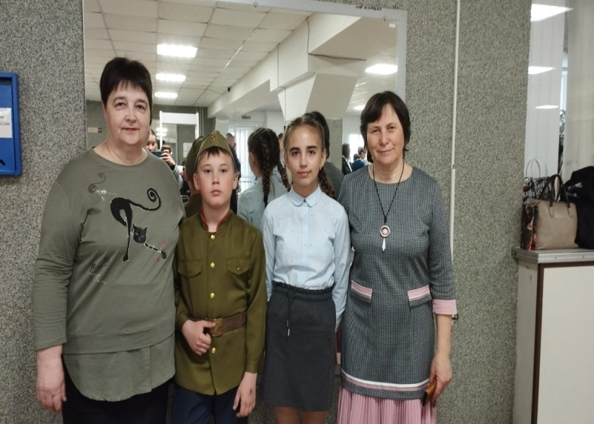
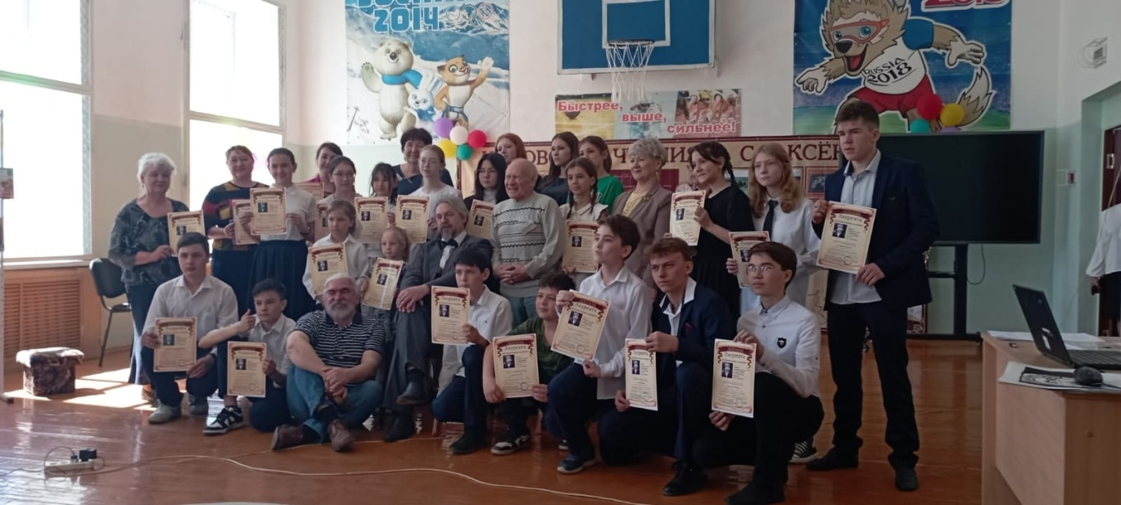
УЧАСТИЕ В НАУЧНО-ПРАКТИЧЕСКИХ КОНФЕРЕНЦИЯХ

Slide 11
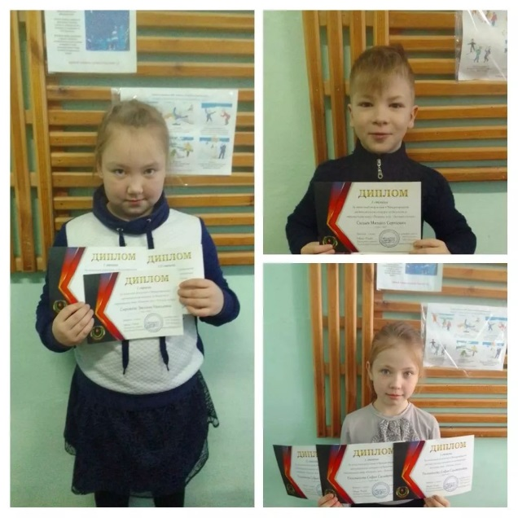
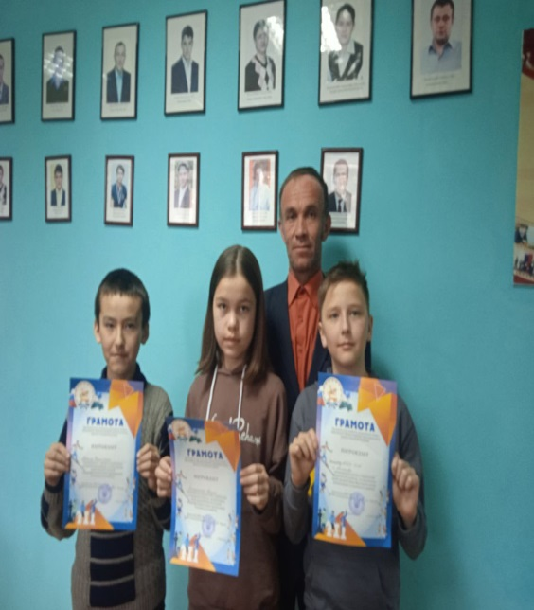
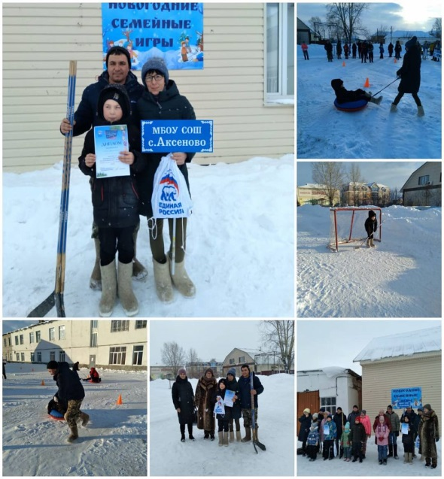
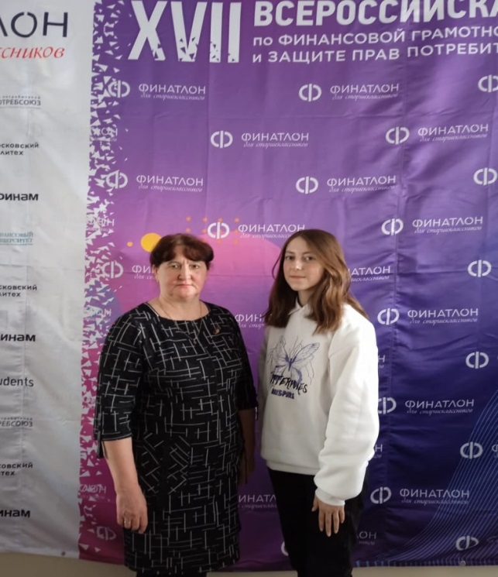
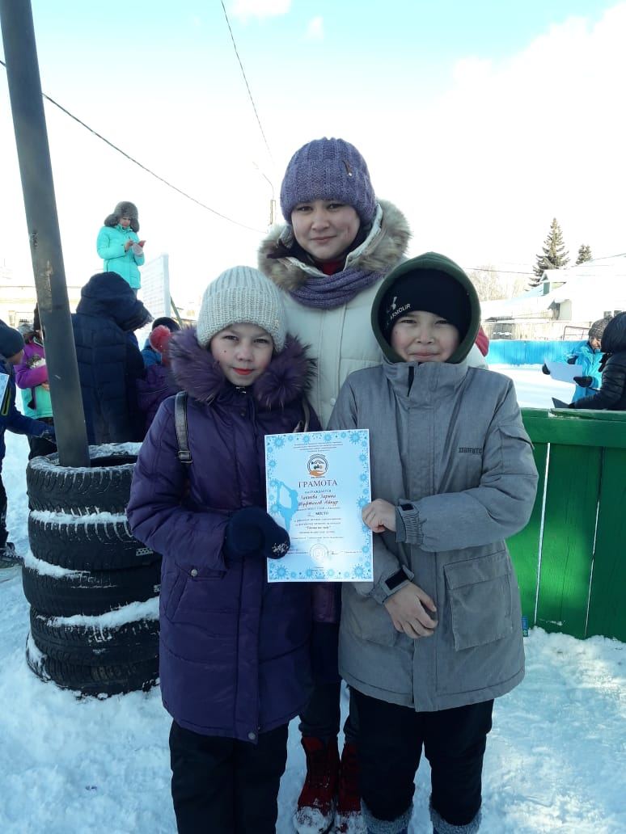
УЧАСТИЕ В ОЛИМПИАДАХ И КОНКУРСАХ

Slide 12
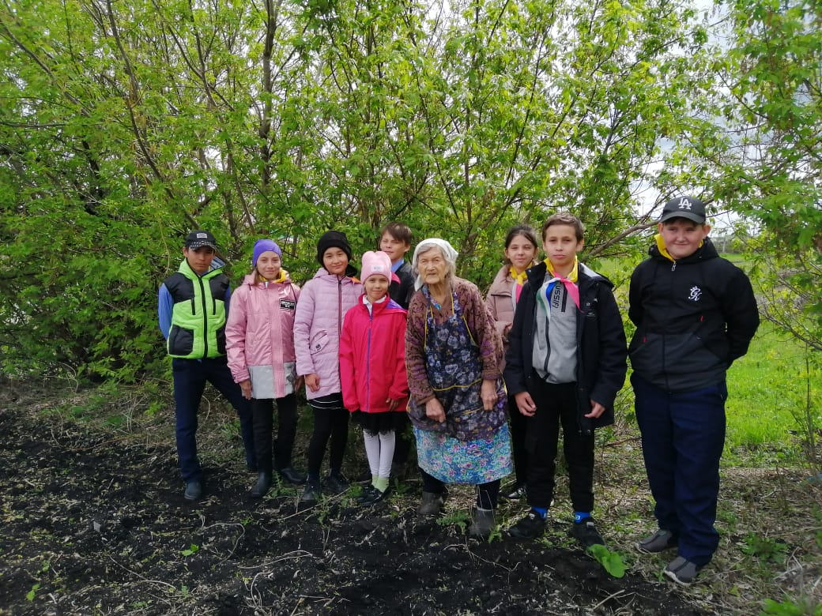
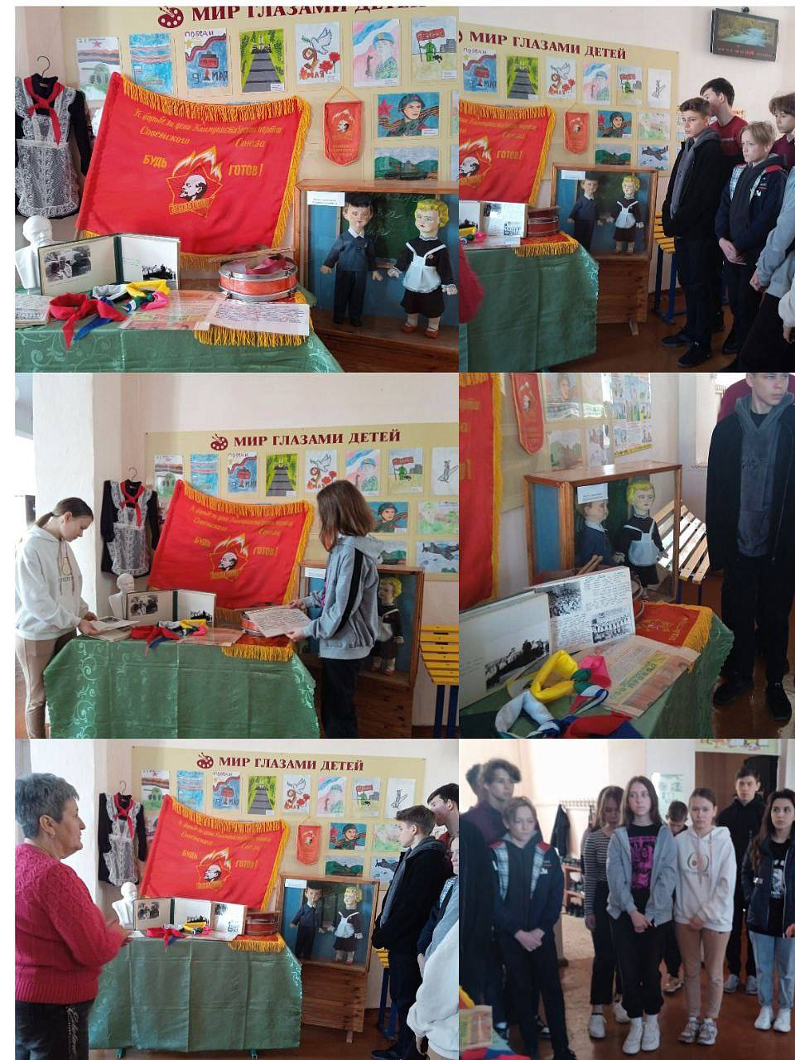
РАБОТА ПИОНЕРСКОЙ ОРГАНИЗАЦИИ В ШКОЛЕ

Slide 13
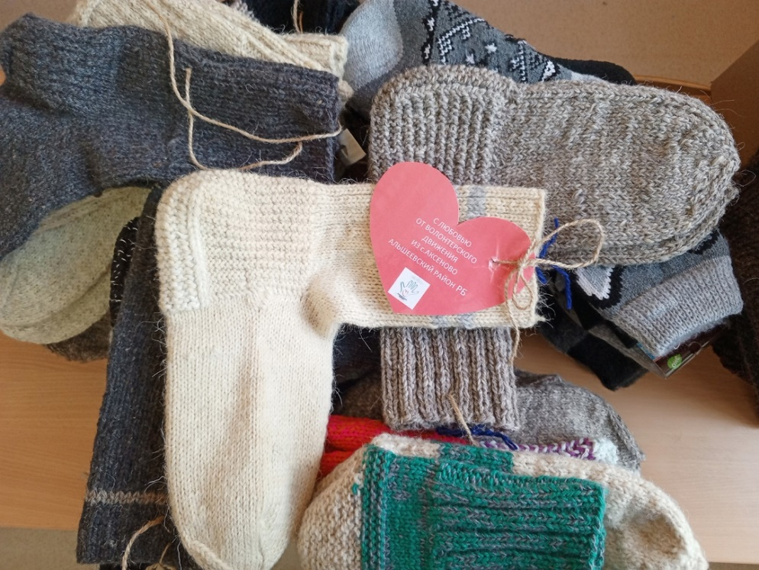
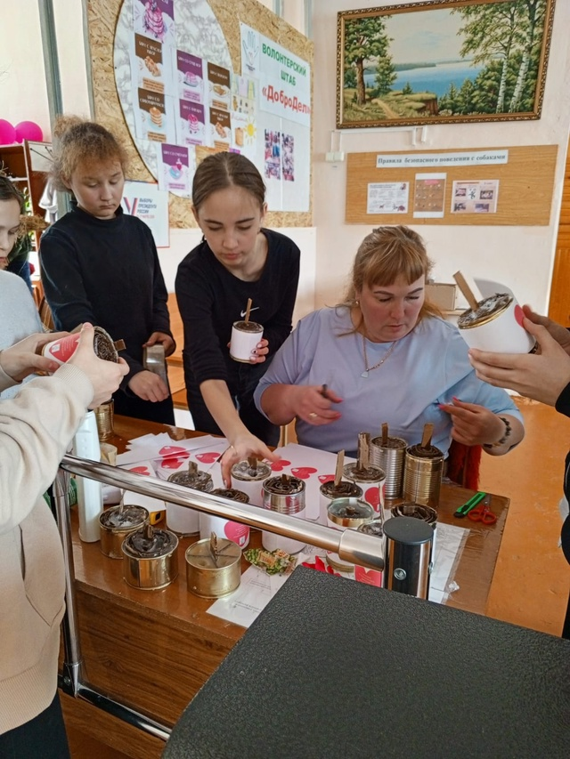
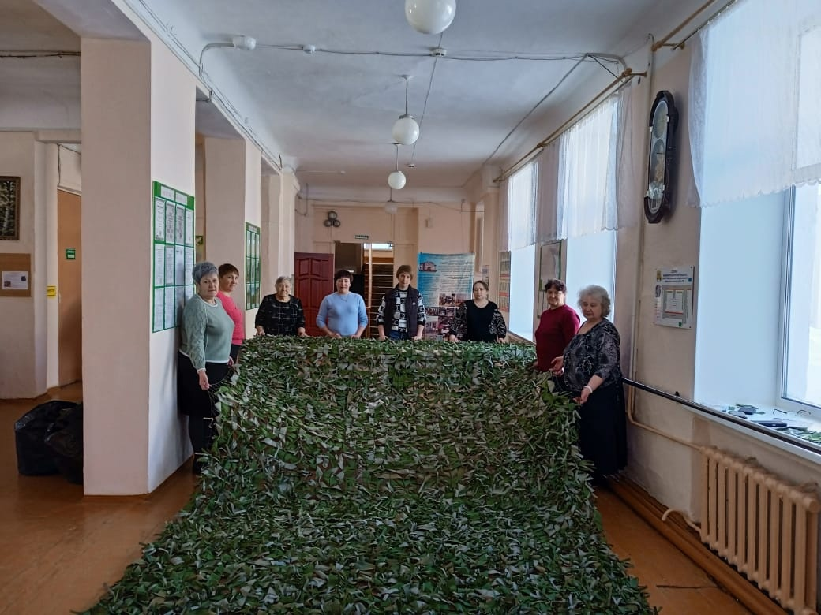
Волонтерский клуб «ДоброДел»

Slide 14
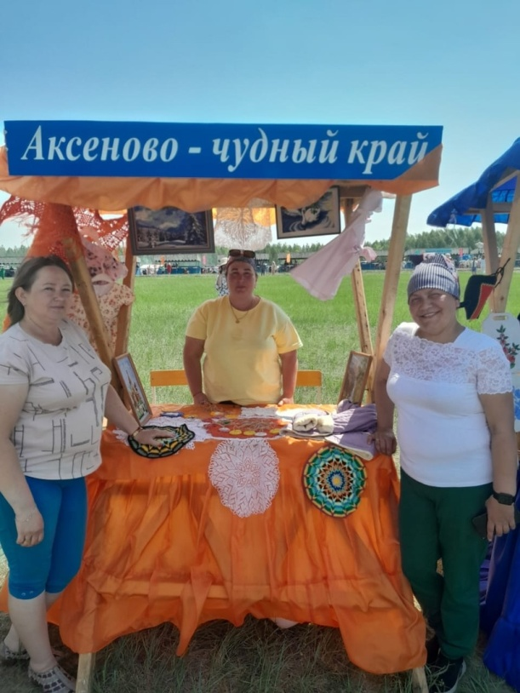
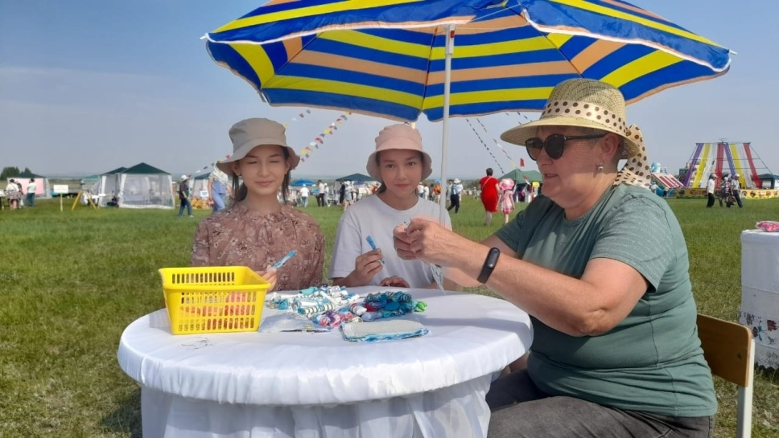
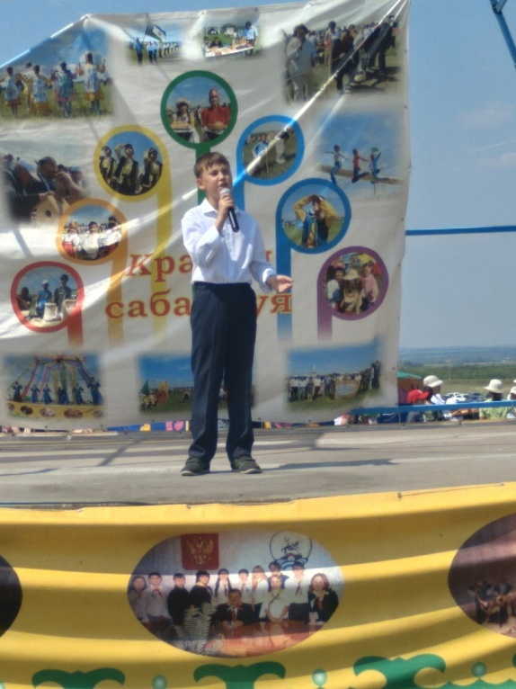
УЧАСТИЕ В РАЙОННЫХ МЕРОПРИЯТИЯХ

Slide 15
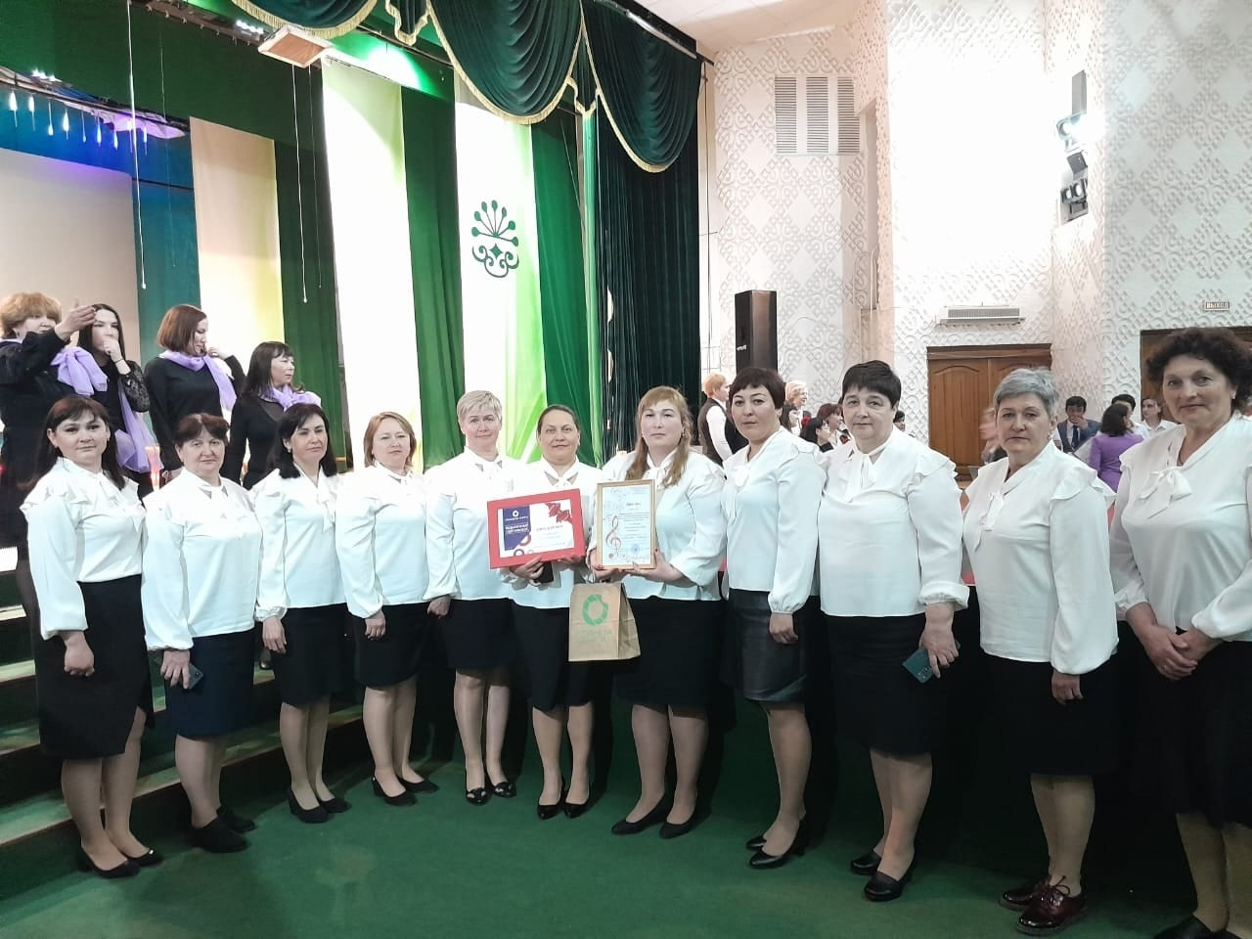
Районный конкурс – фестиваль «Поющие сердца»

Slide 16
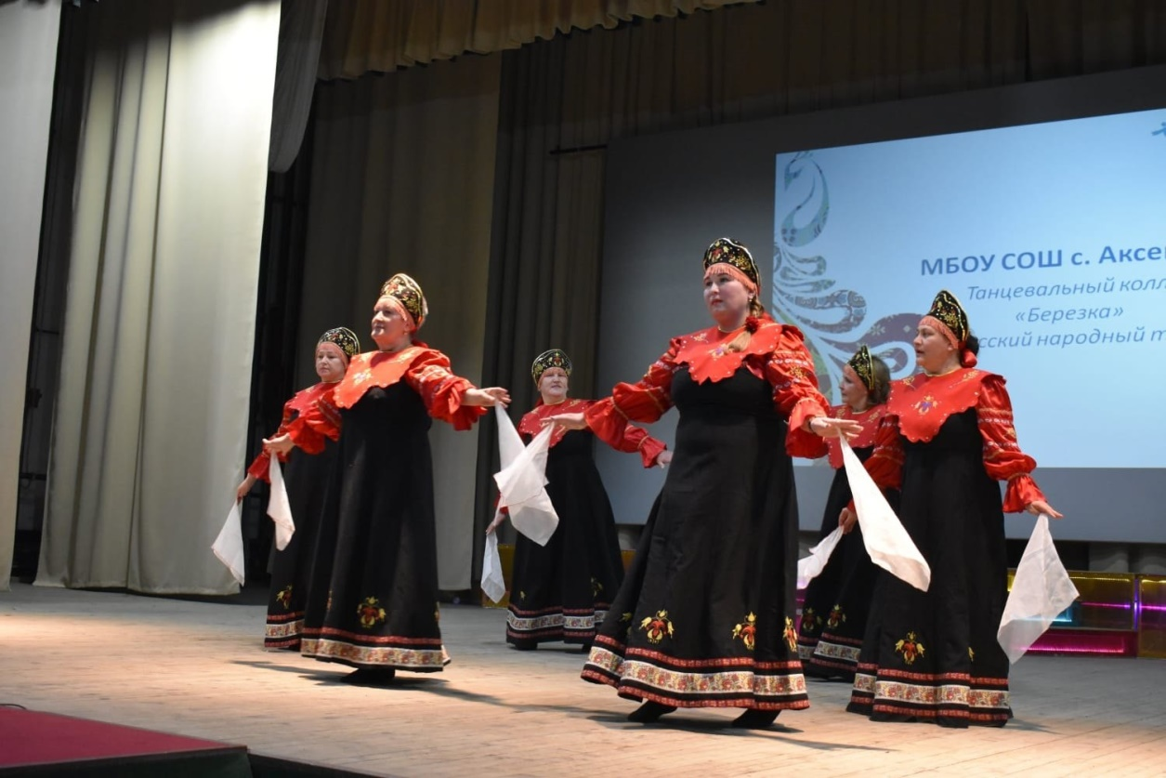
Районный конкурс «Фестиваль танца»

Slide 17
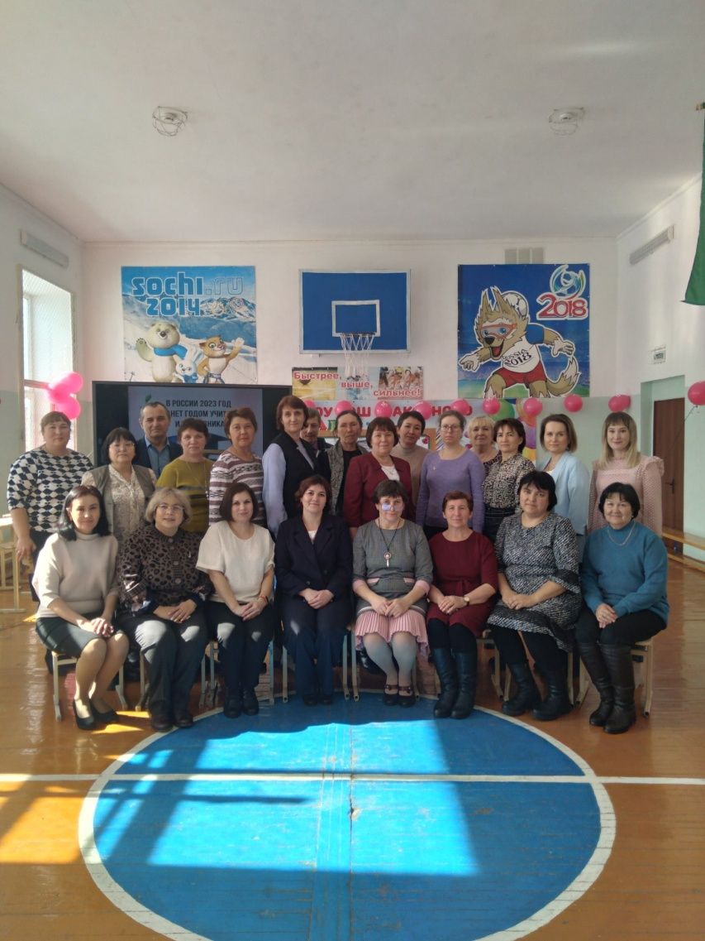
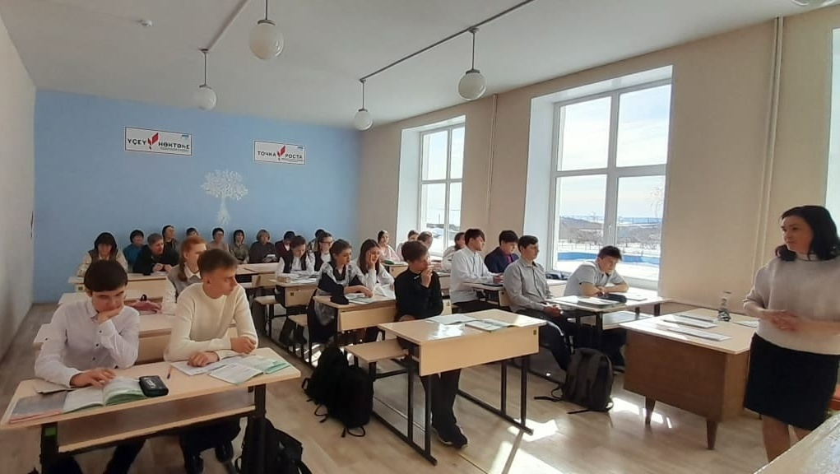
Районный семинар учителей химии и биологии

Slide 18
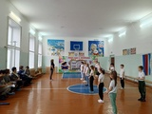
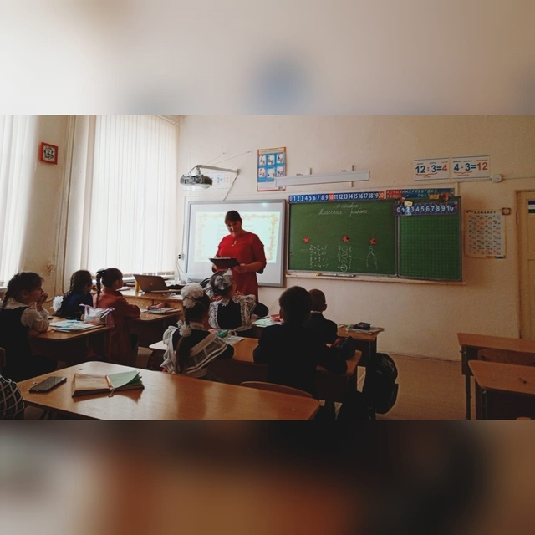
Районный семинар учителей начальных классов

Slide 19
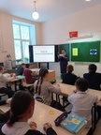

Совещание директоров

